Slide 1
Data Validation and
Conditional Data Validation
(+Unique, Sort, Filter, Indirect)
A cura di
Marcon Laura 20039694
Sata Clarissa 20039647
Sata Rebecca 20039646

Slide 2
Indice
Introduzione: cos’è il Data Validation
Alcuni utilizzi di base
Cos’è il Conditional Data Validation
Come applicare il Data Validation: un esempio
Video utile

Slide 3

Excel Basics: How to add drop down list to validate data

Slide 4
Introduzione:
Cos'è il Data Validation?
Il Data Validation in Excel è una funzionalità che consente di controllare i dati prima che vengano utilizzati, garantendo che siano validi, corretti e accurati.
Se un utente inserisce un dato che non rispetta le regole di convalida impostate, Excel può mostrare un messaggio di errore.
In questo modo, si assicura che le informazioni siano precise, affidabili e coerenti.

Slide 5
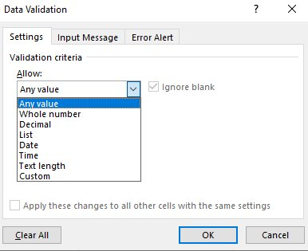
Alcuni utilizzi
Any Value: permette di inserire qualsiasi valore nelle celle di riferimento
Whole number: consente di inserire solo numeri interi
Decimal: consente di inserire numeri interi e decimali
List: consente di inserire solo i valori dell'elenco predefinito
Date: consente di inserire solo date
Time: consente di inserire solo orari
Text length: consente di inserire solo la lunghezza specificata nella condizione
Costum: consente di inserire una formula personalizzata per la convalida

Slide 6
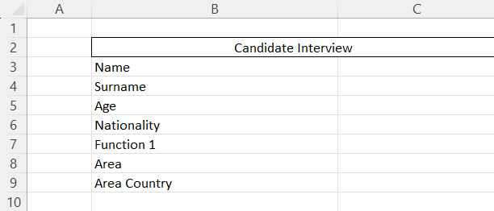
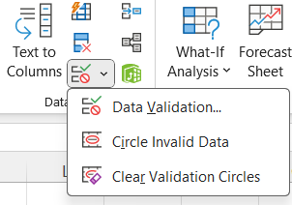
Come applicare il Data Validation: un esempio
Di seguito si illustra come utilizzare il Data Validation per raccogliere i dati di un candidato intervistato.
Si predispone questo prospetto.
Ci si posiziona sulla cella C3, si clicca sulla scheda Data, in Data Tools, Data Validation.

Slide 7
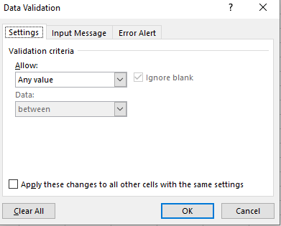
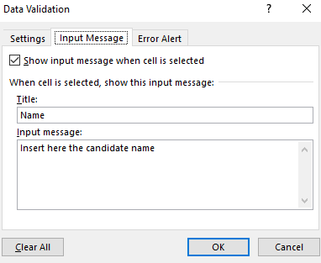
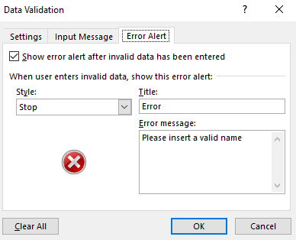
Si apre questa finestra: in Allow si sceglie Any value, in modo da poter riempire la cella selezionata con qualsiasi valore (nel nostro esempio Nome e cognome).
In Input Message si inserisce come Title "Name" e come Input Message il messaggio che si vuole fare apparire.
In Error Allert si seleziona il tipo di errore da fare apparire, il titolo dell'errore e il messaggio di errore.
Si conclude cliccando OK. Nella cella C3 è stata aggiunta la convalida.
Si procede nello stesso modo per la convalida nella cella C4 con il Cognome.

Slide 8
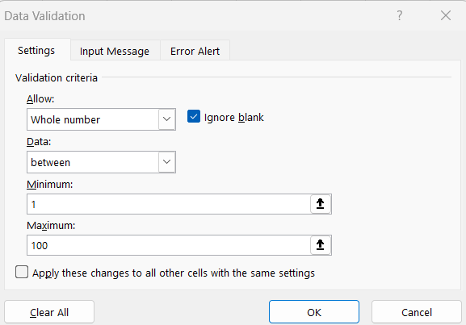
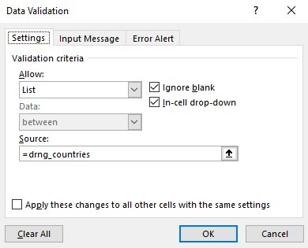
Nella cella C5 si attiva sempre il finestra Data Validation, ma ora in Settings si sceglie Whole number: in tal modo si inserisce un'età compresa tra due numeri, minimo e massimo, prefissati.
Nella cella C6, per inserire la nazionalità, si crea prima una lista con le varie nazioni, in modo da evitare errori di digitazione e facilitare l’inserimento. Dopo aver cercato la lista sul web e averla inserita nel documento Excel sottoforma di tabella e averla nominata, si estrae dalla tabella la colonna denominata Country. Dopo le opportune modifiche, si assegna il nome a questo nuovo range creato, rendendolo dinamico.​
​
A questo punto si inserisce il Data Validation nella cella C6. Impostando List nel campo Allow, come Source si può inserire il range dinamico creato e, quindi, nella cella C6 si può scegliere la nazionalità dalla lista delle nazioni. ​

Slide 9
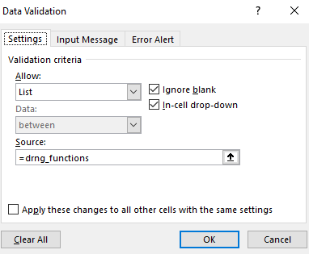
Per inserire la prima preferenza della funzione di lavoro, nella cella C7 si procede nello stesso modo della nazionalità, utilizzando però la tabella delle funzioni.

Slide 10
Data validation and Excel Table
Excel Tables expand automatically whenever new data is added.
Data validation lists would also benefit from the auto-expand feature, but they just don’t work correctly—an oversight on Microsoft’s part.
Standard references; 2) Using Indirect
Named ranges; 4) Dynamic array spill
Fonte: Create data validation list from Excel Table... the RIGHT WAY!

Slide 11
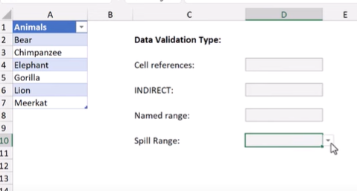

Slide 12


Slide 13
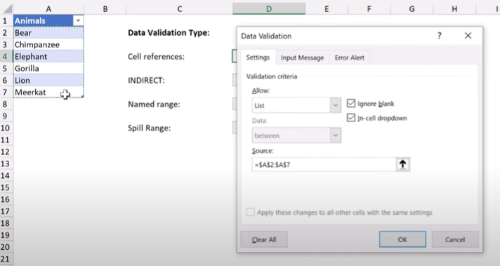
+ La lista si espande se aggiungiamo nuovi elementi.
- La lista deve essere sullo stesso foglio, altrimenti l'espansione non funziona.

Slide 14


Slide 15
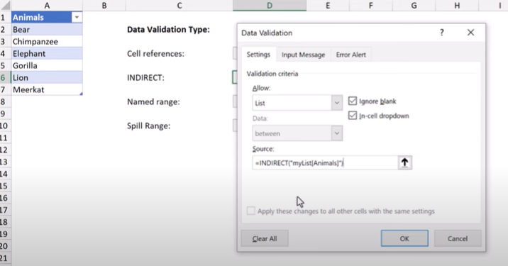
Usa la funzione Indirect e passa come argomento il nome della tabella e la colonna da usare nel data validation. Nota che il nome della tabella deve essere tra doppi apici
Se la tabella/colonna viene rinominata la procedura non funziona più

Slide 16


Slide 17
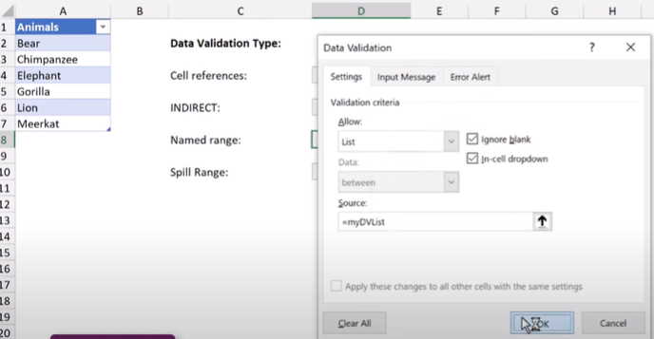
Assegna un defined name range alla colonna della tabella
Nel field source del Data validation, utilizza il nome appena definito

Slide 18


Slide 19
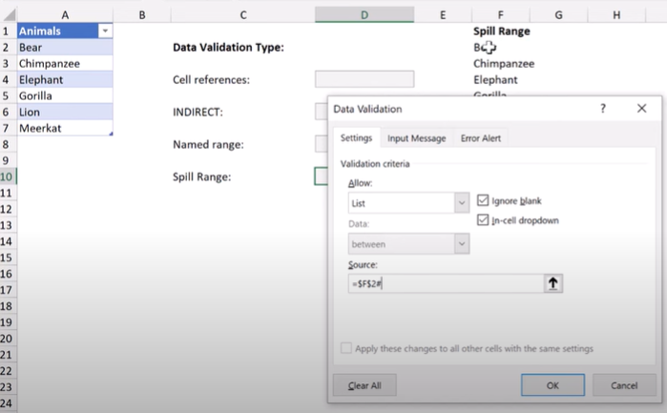
Crea uno spill range facendo riferimento alla colonna della tabella
Nel data validation fai riferimento alla prima cella contenente lo spill range usando anche il #

Slide 20
Conditional Data Validation?
Il Conditional Data Validation in Excel consente di limitare la scelta in un elenco a discesa in base ai dati inseriti in un'altra cella. Al momento in Excel non esiste una funzionalità Conditional Data Validation incorporata, ma è possibile farlo attraverso delle formule, ad esempio la funzione INDIRECT.

Slide 21
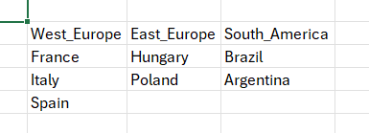
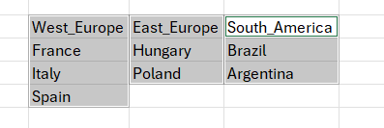
Come applicare il Conditional Data Validation: un esempio
Proseguendo con l'intervista, nella cella C9 si inserisce il Conditional Data Validation.
Per poterlo fare, si crea una tabella Area con le voci East_Europe, West_Europe, America. Si crea il rispettivo range dinamico, inserendo poi nella cella C8 il Data Validation, mettendo come Allow "List" e come riferimento il range dinamico creato.
Successivamente si crea manualmente questo prospetto:
Si assegna il nome a ciascuna di queste colonne, selezionandole come in figura. Quindi attraverso il comando Create from Selection, si vede che in Name Manager compaiono i nomi delle tre aree ed ognuna comprende i paesi di riferimento.

Slide 22
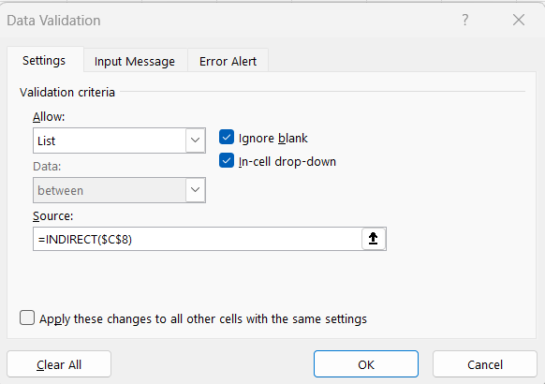
Inseriamo ora il Data Validation, ma come riferimento si utilizza la formula INDIRECT che prende come argomento la cella in cui c’è il primo Data validation:
Attraverso la formula INDIRECT si è quindi creato il Conditional Data Validation; nella cella C9 compaiono i nomi correlati all'area inserita nella cella C8.

Slide 23
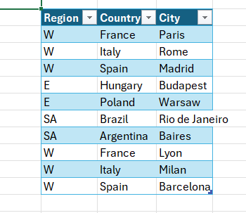
Altro metodo
Usare la funzione filter

Slide 24

Filter function:
Esempi di utilizzo della funzione filtro
https://exceloffthegrid.com/filter-function-in-excel/

